Slide 1
Прямоугольный треугольник
Метрические соотношения в прямоугольном треугольнике
Автор: ассистент кафедры довузовской подготовки и профориентации Старовойтова Н.А.

Slide 2
Прямоугольный треугольник:
Определение. Признаки равенства прямоугольных треугольников.
Тригонометрические функции острого угла прямоугольного треугольника
Метрические соотношения в прямоугольном треугольнике.
Теорема Пифагора и следствия из нее.
Опорные задачи.

Slide 3
Цели:
Расширить представление о прямоугольном треугольнике и его свойствах
Доказать свойства прямоугольного треугольника
Показать применение свойств при решении задач

Slide 4
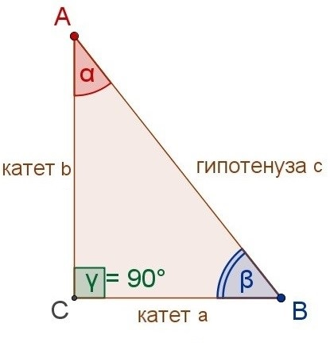
1. Определение. Прямоугольным называется треугольник, один из углов которого прямой (γ = 90°).
α+β=90°

Slide 5
Признаки равенства прямоугольных треугольников.

Slide 6
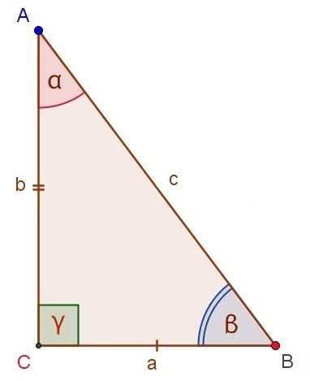
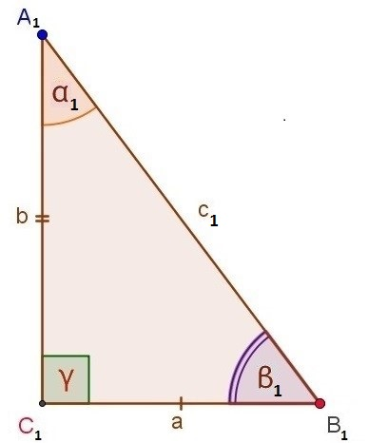
1) По двум катетам Если два катета одного треугольника соответственно равны двум катетам другого треугольника, то такие треугольники равны.
=

Slide 7
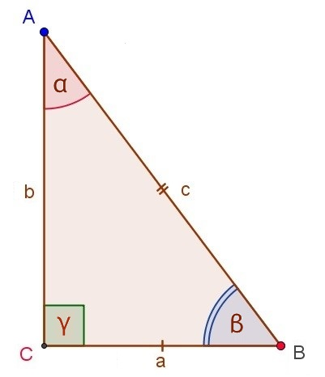
2) По гипотенузе и катету Если гипотенуза и катет одного треугольника соответственно равны гипотенузе и катету другого треугольника, то такие треугольники равны.
=

Slide 8
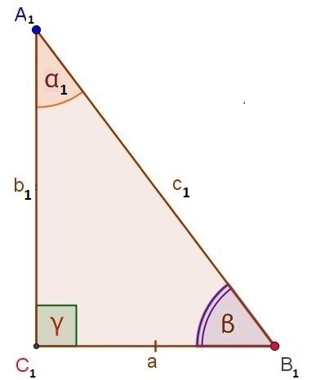
3) По катету и прилежащему к нему острому углу Если катет и прилежащий к нему угол одного треугольника соответственно равны катету и прилежащему к нему углу другого треугольника, то такие треугольники равны.
=

Slide 9
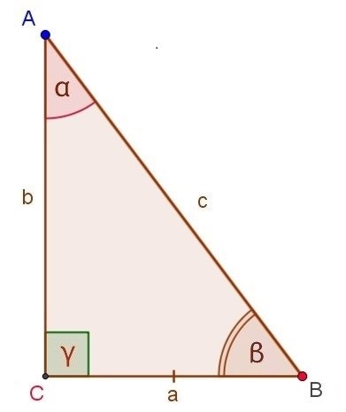
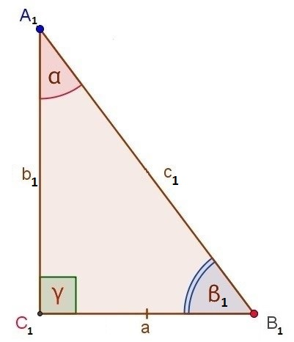
4) По катету и противолежащему к нему углу Если катет и противолежащий к нему угол первого треугольника соответственно равны катету и противолежащему к нему углу второго треугольника, то такие треугольники равны.
=

Slide 10
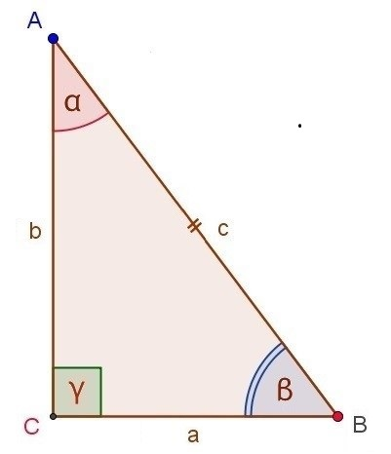
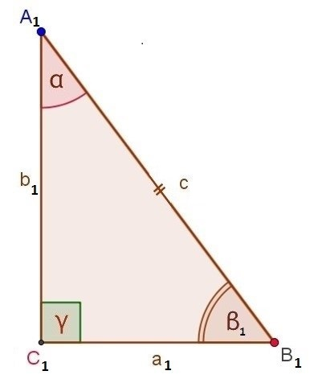
5) По гипотенузе и острому углу Если гипотенуза и прилежащий к ней угол одного треугольника соответственно равны гипотенузе и прилежащему к ней углу другого треугольника, то такие треугольники равны.
=

Slide 11
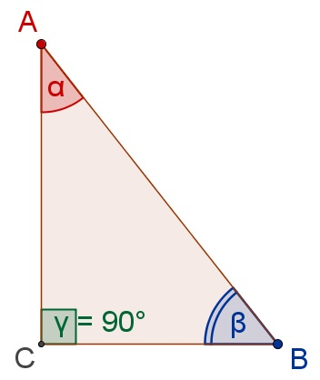
2. Тригонометрические функции острого угла прямоугольного треугольника
α+β=90°

Slide 12
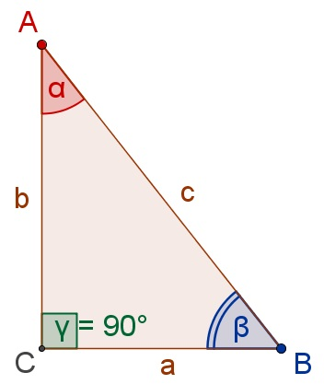
Косинусом острого угла прямоугольного треугольника называется отношение прилежащего катета к гипотенузе.
$$\cos{α}=\frac{прилежащий к.}{гипотенуза}=\frac{AC}{AB}=\frac{b}{c}$$
$$\cos{β}=\frac{прилежащий к.}{гипотенуза}=\frac{BC}{AB}=\frac{a}{c}$$
Следствие.
Катет прилежащий к острому углу равен
произведению гипотенузы на косинус этого угла.

Slide 13
Синусом острого угла прямоугольного треугольника называется отношение противолежащего катета к гипотенузе.
$$\sin{α}=\frac{противолежащий к.}{гипотенуза}=\frac{CB}{AB}=\frac{a}{c}$$
$$\sin{β}=\frac{противолежащий к.}{гипотенуза}=\frac{AC}{AB}=\frac{b}{c}$$
Следствие.
Катет противолежащий острому углу равен
произведению гипотенузы на синус этого угла.
$$CB=AB∙\sin{α}$$
$$AC=AB∙\sin{β}$$

Slide 14
Тангенсом острого угла прямоугольного треугольника называется отношение противолежащего катета к прилежащему.
$$\operatorname{tg}{α}=\frac{противолежащий к.}{прилежащий к.}=\frac{CB}{AC}=\frac{a}{b}$$
$$\operatorname{tg}{β}=\frac{противолежащий к.}{прилежащий к.}=\frac{AC}{CB}=\frac{b}{a}$$
Следствие.
Катет равен произведению другого катета
на тангенс противолежащего первому катету угла
$$CB=AC∙\operatorname{tg}{α}$$
$$AC=CB∙\operatorname{tg}{β}$$

Slide 15
Котангенсом острого угла прямоугольного треугольника называется отношение прилежащего катета к противолежащему.
$$сtg{α}=\frac{прилежащий к. }{противолежащий к.}=\frac{AC}{CB}=\frac{b}{a}$$
$$сtg{β}=\frac{прилежащий к. }{противолежащий к.}=\frac{CB}{AC}=\frac{a}{b}$$
Следствие.
Катет равен произведению другого катета на котангенс прилежащего к первому катету угла.
$$AC=CB∙сtg{α}$$
$$CB=AC∙сtg{β}$$

Slide 16
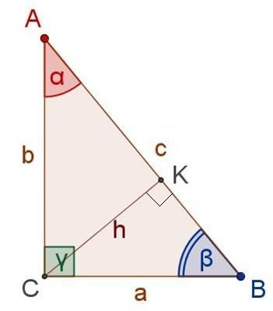
3. Метрические свойства элементов прямоугольного треугольника
Свойство 1) Высота, опущенная из вершины прямого
угла прямоугольного треугольника делит его на два подобных между собой треугольника и подобных исходному.
$$ACK\sim CKB\sim ACB$$

Slide 17
Замечание Признаки подобия прямоугольных треугольников
По острому углу: если острый угол одного треугольника соответственно равен острому углу другого треугольника, то эти треугольники подобны.
По пропорциональности двух катетов: если два катета одного треугольника соответственно пропорциональны двум катетам другого треугольника, то такие треугольники подобны.
По пропорциональности гипотенузы и катета:
если гипотенуза и катет одного треугольника соответственно пропорциональны гипотенузе и катету другого треугольника, то такие треугольники подобны.

Slide 18
Свойство 2) Метрическое свойство высоты, опущенной из вершины прямого угла: высота опущенная из вершины прямого угла прямоугольного треугольника есть среднее пропорциональное (геометрическое) между проекциями катетов на гипотенузу.
$${CK}^{2}=AK∙KB$$
$$h^{2}=a_{c}∙b_{c}$$
Данное свойство следует из
подобия треугольников
$$ACK\sim CKB$$

Slide 19
Проекция катета на гипотенузу
$${Пр}_{AB}AC=AK$$
$${Пр}_{с}b=b_{c}$$
$${Пр}_{AB}CB=KB$$
$${Пр}_{с}a=a_{c}$$
Метрическое свойство катета.
Катет прямоугольного треугольника есть среднее
пропорциональное (среднее геометрическое)
между гипотенузой и его проекцией на гипотенузу, т.е.
$$b^{2}=c∙b_{c}$$
$${AC}^{2}=AB∙AK$$
$$a^{2}=c∙a_{c}$$
$${CB}^{2}=AB∙KB$$
Замечание.
Данное свойство есть следствие свойства 1, т.к.
$$\frac{AC}{AB}=\frac{AK}{AC}$$
$${AC}^{2}=AB∙AK$$
$$ACK \sim ACB$$

Slide 20
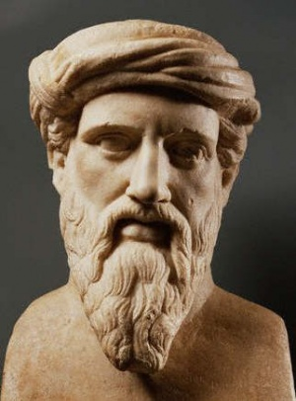
4.Теорема Пифагора и ее следствия
Пифагор Самосский (др. греч. Πυθαγόρας ὁ Σάμιος, лат. Pythagoras; 570-490 гг. до н. э.) — древнегреческий философ, математик и мистик, создатель религиозно-философской школы
пифагорейцев.

Slide 21
Теорема Пифагора Сумма квадратов длин катетов равна квадрату гипотенузы.
$${CB}^{2}+{AC}^{2}={AB}^{2}$$
$$a^{2}+b^{2}=c^{2}$$

Slide 22
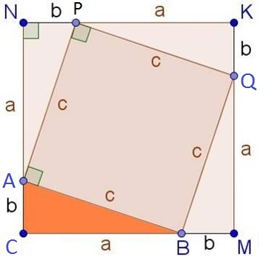
Теорема обратная теореме Пифагора. Если в треугольнике сумма квадратов двух сторон равна квадрату третьей стороны, то этот треугольник прямоугольный.
$$S_{∆}=\frac{1}{2}ab$$
Рассмотрим квадрат сNKм
$$S_{∎}=c^{2}+4∙\frac{1}{2}∙a∙b$$
$${\left(a+b\right)}^{2}=c^{2}+2ab$$
$$a^{2}+2ab+b^{2}=c^{2}+2ab$$
$$a^{2}+b^{2}=c^{2}$$

Slide 23
Замечание Если катет $a=2n+1$, где $n∈ℕ$, катет $b=2n\left(n+1\right),$ а гипотенуза $с=2n^{2}+2n+1$, где $n∈ℕ$; то числа $a, b, c$ называют пифагоровы числа. В частном случае, если $n=1$, то $a=3, b=4, c=5$(египетский треугольник).

Slide 24
Следствия из теоремы Пифагора
Следствие 1. В прямоугольном треугольнике любой из катетов меньше гипотенузы.
Следствие 2. Если к прямой из одной точки проведены перпендикуляр и наклонная, то любая наклонная больше перпендикуляра.
Следствие 3. Равные наклонные имеют равные проекции.
Следствие 4. Из двух наклонных больше та, у которой больше проекция.

Slide 25
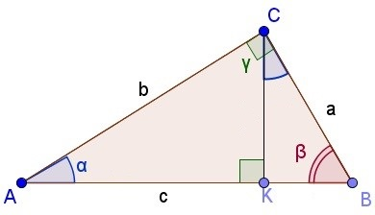
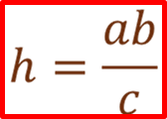
Опорные задачи
№1. Выражение высоты, опущенной из вершины прямого угла через стороны прямоугольного треугольника.
!!!Замечание: для решения задачи используем метод площадей.
С одной стороны $S_{∆ABC}=\frac{1}{2}CK∙AB=\frac{1}{2}hc$
С другой стороны $S_{∆ABC}=\frac{1}{2}AC∙CB=\frac{1}{2}ab$
$$\frac{1}{2}hc=\frac{1}{2}ab$$
Ответ:

Slide 26
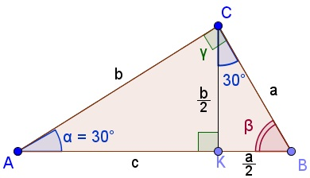
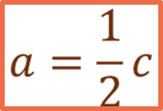
Опорные задачи
№2. Против угла в 30° в прямоугольном треугольнике лежит катет, равный половине гипотенузы.
$$CB=AB∙\sin{A}=c∙\sin{30°}=c∙\frac{1}{2}$$
Ответ:

Slide 27
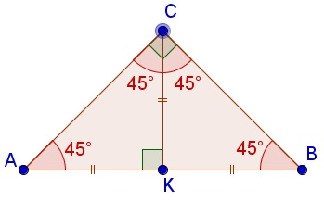
Опорные задачи
№3. Если один из углов в прямоугольном треугольнике равен 45°, то отсюда следует:
если $∠A=45°$ $∠B=45°$ $∆ABC$ – равнобедренный;
высота, опущенная из вершины прямого угла является медианой и биссектрисой и $AK=CK=KB$;
точка K равноудалена от вершин треугольника, а значит K – центр описанной окружности.

Slide 28
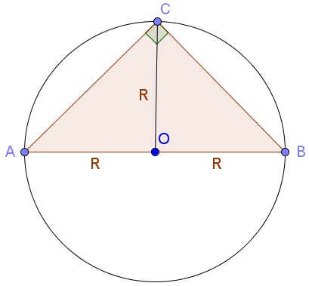
Опорные задачи
№4. Центр окружности, описанной около произвольного прямоугольного треугольника, лежит на середине гипотенузы.
$$∠ACB=90°$$
$∠ACB$- вписан в окружность
$∠ACB$ – опирается на диаметр
$$AB=2R=D$$
$$CO=R=\frac{AB}{2}$$
CO – медиана $∆ABC$
Свойство медианы прямоугольного треугольника, проведенной из вершины
прямого угла:
Конец медианы является центром описанной около треугольника окружности, а сама медиана – радиусом этой окружности.

Slide 29
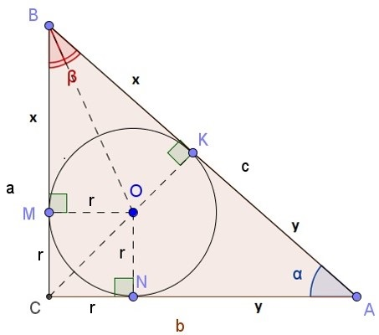
Опорные задачи
№5. Связь между сторонами прямоугольного треугольника и радиусами вписанной и описанной около него окружностей.
$$a+b+c=d+2D⇒a+b=d+2D−c⇒a+b=d+D$$
В прямоугольном треугольнике сумма длин катетов равна
сумме длин диаметров вписанной и описанной около прямоугольного треугольника окружностей.
$$d=a+b−c$$
$$r=\frac{a+b−c}{2}$$
$$R=\frac{c}{2}$$

Slide 30
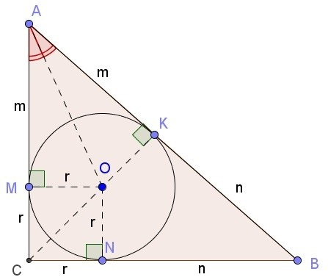
Опорные задачи
№ 6. Если точка касания вписанной в треугольник окружности делит гипотенузу на отрезки длиной m и n, то тогда $S_{∆}=mn.$
$$S_{∆ABC}=\frac{1}{2}AC∙CB=\frac{1}{2}\left(m+r\right)\left(n+r\right)=$$
$$=\frac{mn+mr+rn+r^{2}}{2}=\frac{1}{2}r\left(m+n+r\right)+\frac{1}{2}mn$$
$$AM=AK=m$$
$$BN=BK=n$$
MCNO – квадрат.
$$S_{∆ABC}=pr=\frac{AC+AB+CB}{2}∙r=$$
$$=\frac{m+r+m+n+r+n}{2}∙r=\frac{2m+2n+2r}{2}∙r=(m+n+r)∙r$$

Slide 31
Спасибо за внимание!

